Slide 1
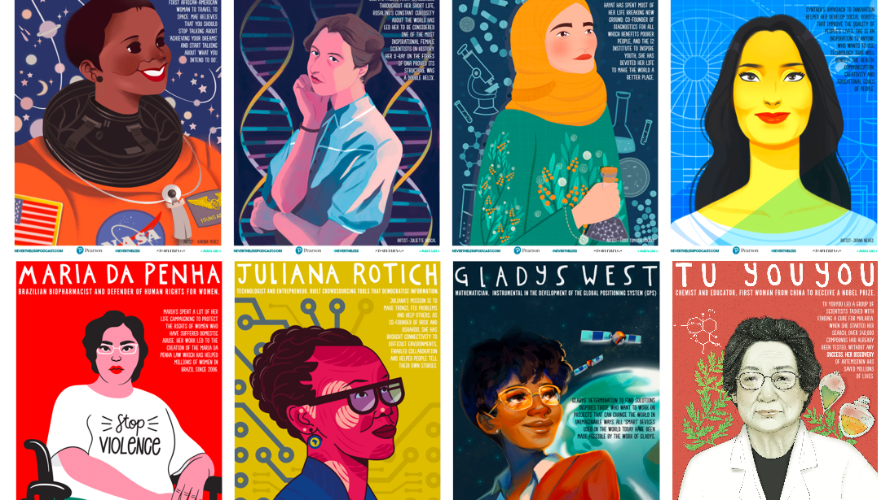
11 FEBBRAIO GIORNATA INTERNAZIONALE DELLE DONNE E RAGAZZE NELLA SCIENZA

Slide 2
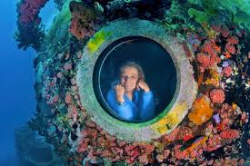
L'oceanografa Sylvia Earle
wiki Sylvia Earle
La signora degli abissi

Slide 3
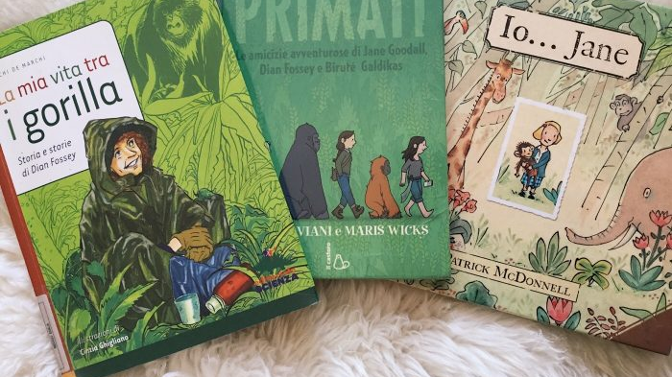
Le primatologhe
Jane Goodall
Dian Fossey
Birutè Galdikas
donne fra i gorilla

Slide 4
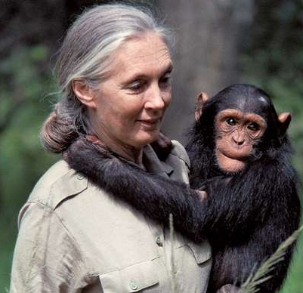
La primatologa Jane Goodall
Wiki Jane Goodall
Jane il film

Slide 5
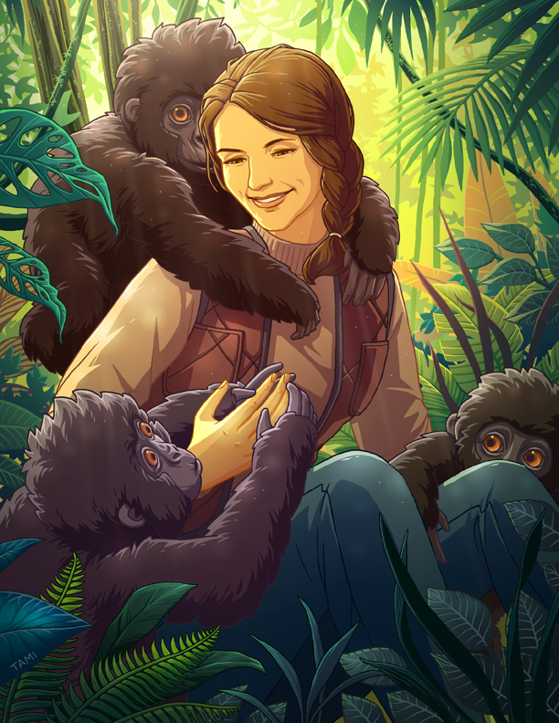
Dian Fossey
dian Fossey wikipedia

Slide 6
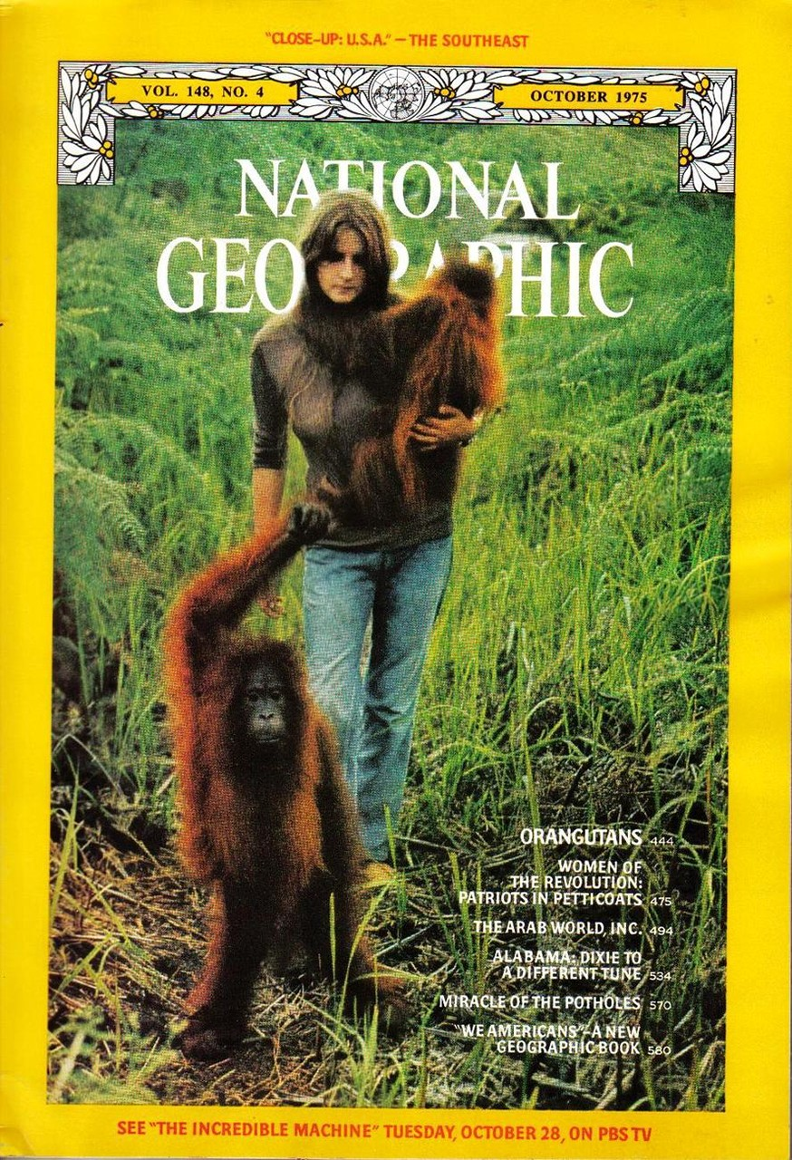
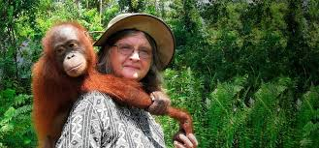
Birutè Galdikas
Wiki Birutè Galdikas

Slide 7
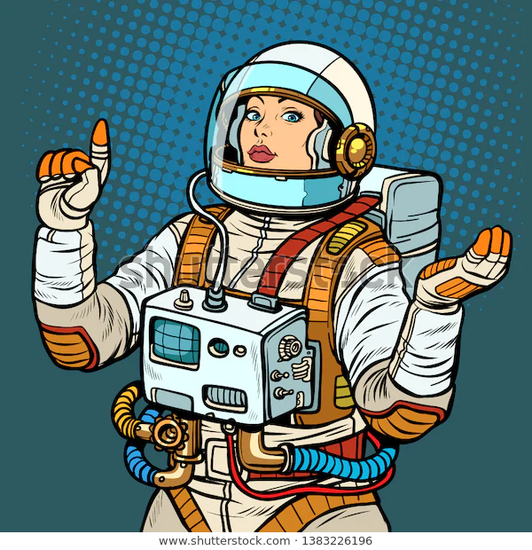
Scienziate del cielo

Slide 8
Ipazia d'Alessandria
biografia Ipazia
Ipazia raccontata ai bambini

Slide 9
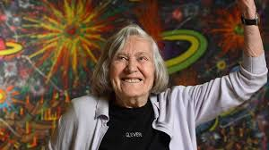
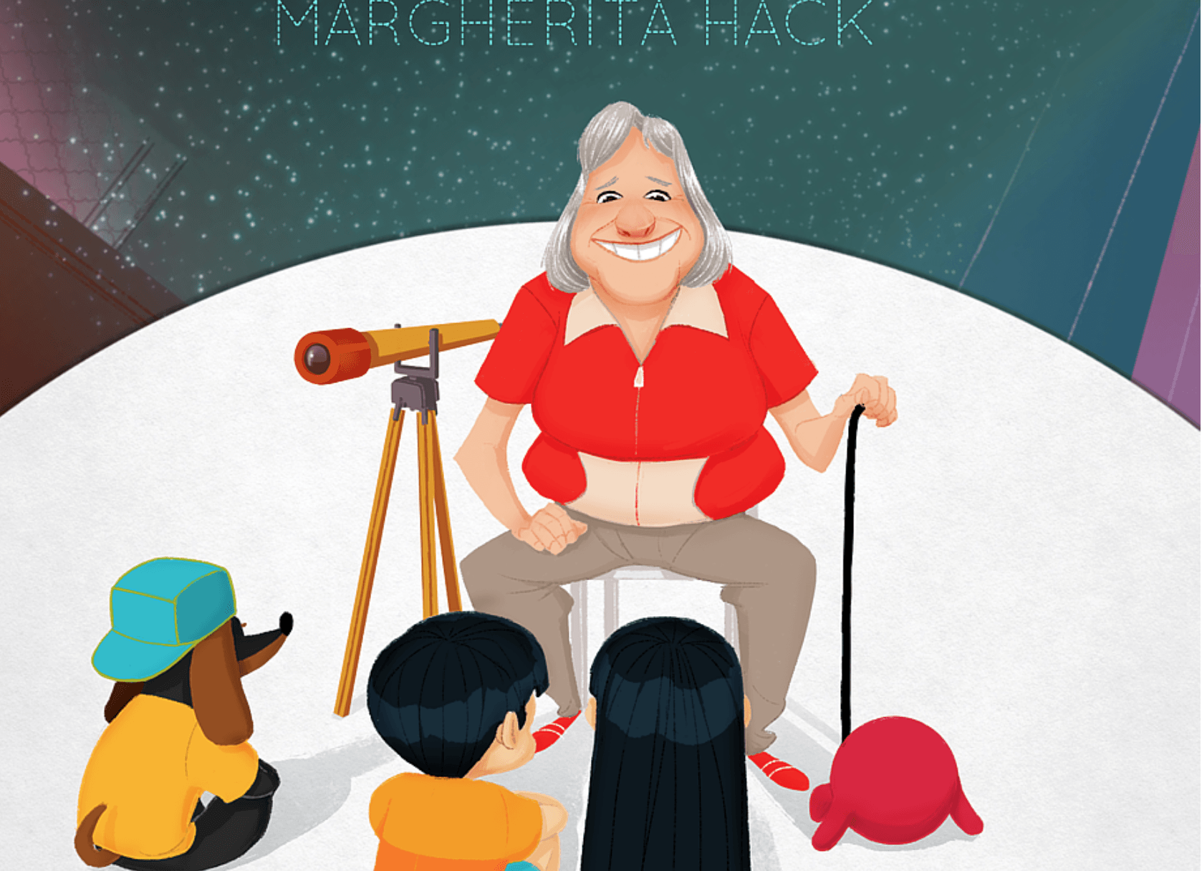
Margherita Hack
wiki Margherita
la signora delle stelle

Slide 10
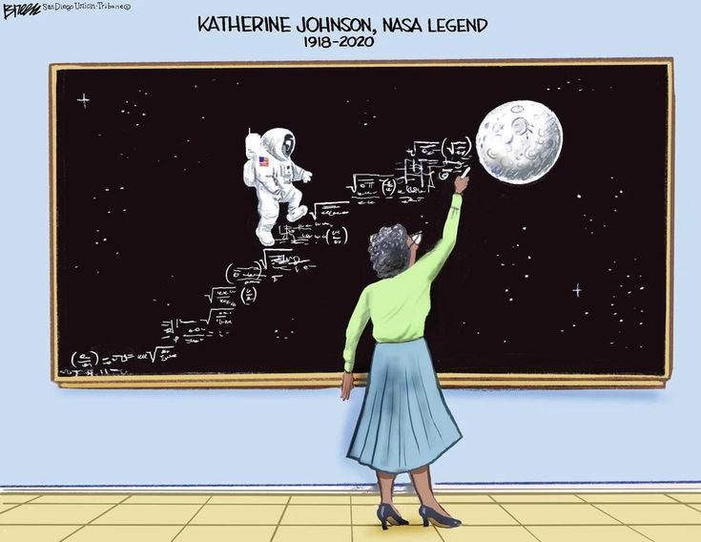
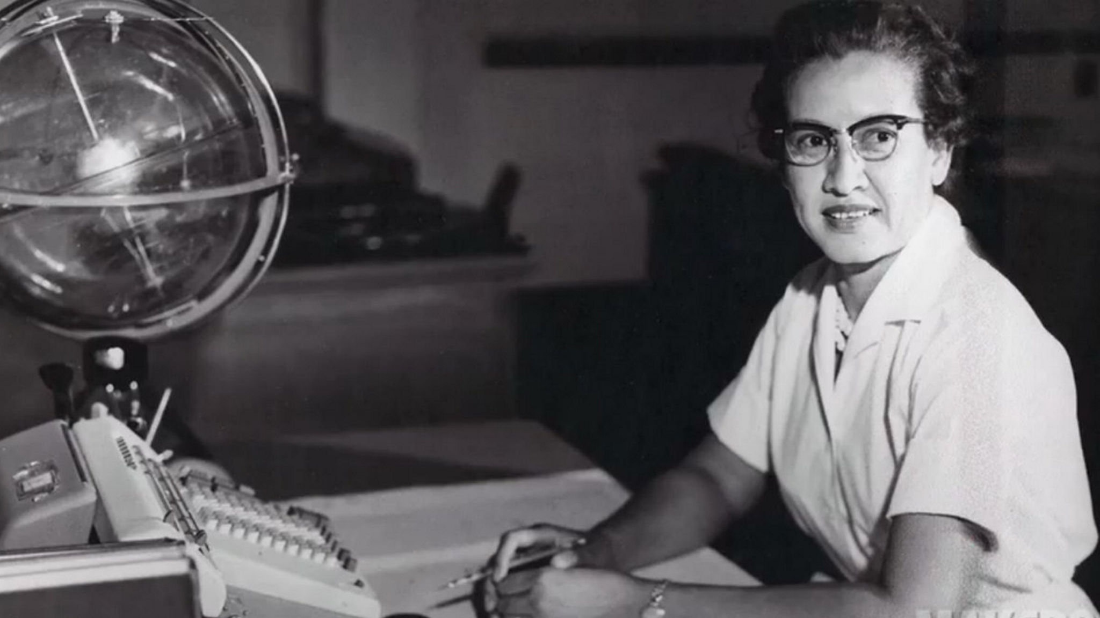
katherine Johnson
La scienziata che portò l'uomo sulla luna

Slide 12
Le scienziate della NASA
15 donne che hanno cambiato la NASA

Slide 13
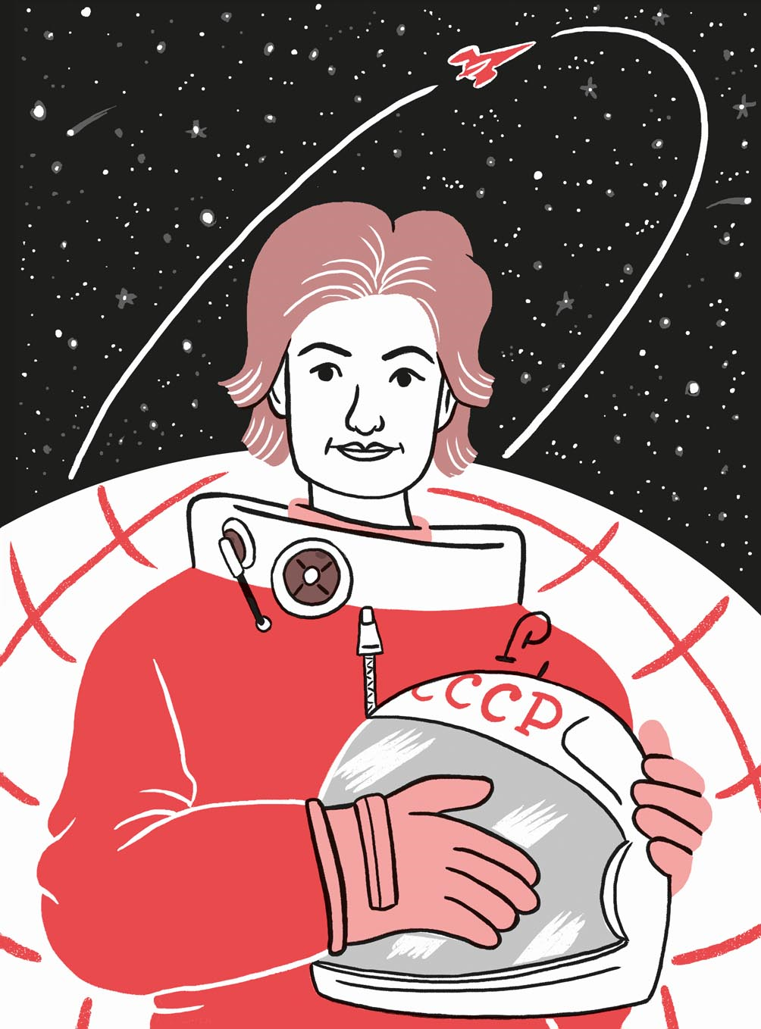
Valentina Thereskova la prima donna nello spazio
Wiki Thereskova

Slide 14
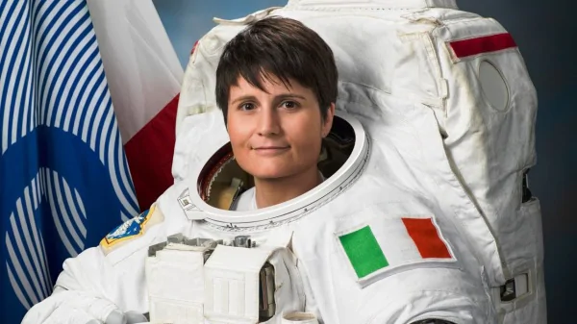
Samantha Cristoforetti
Un italiana nello spazio

Slide 15
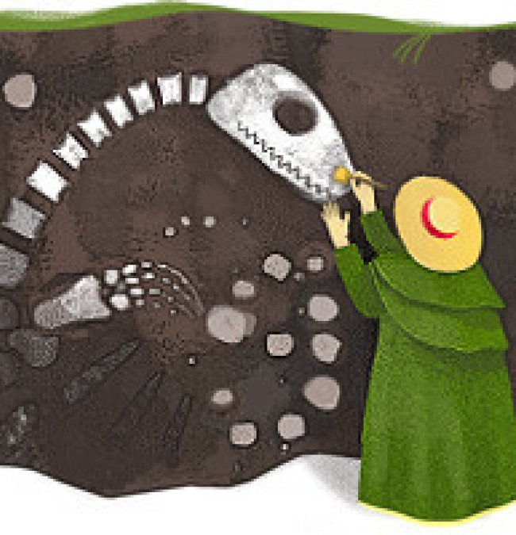
Le geo-scienziate

Slide 16
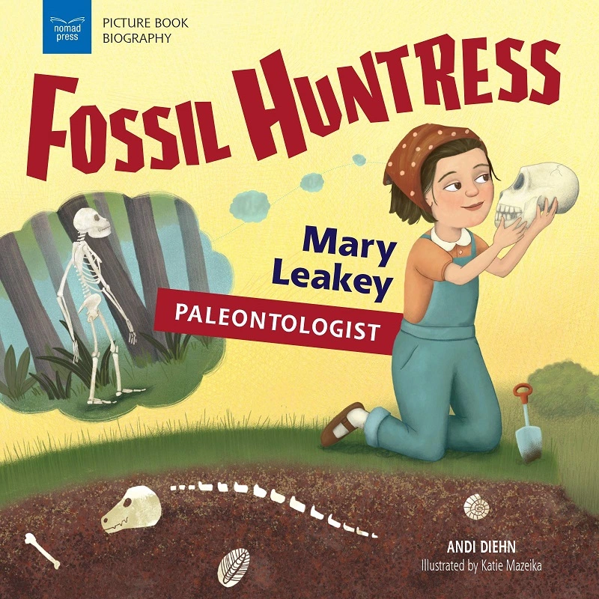
Mary Leakey e Lucy
La paleontologa

Slide 17
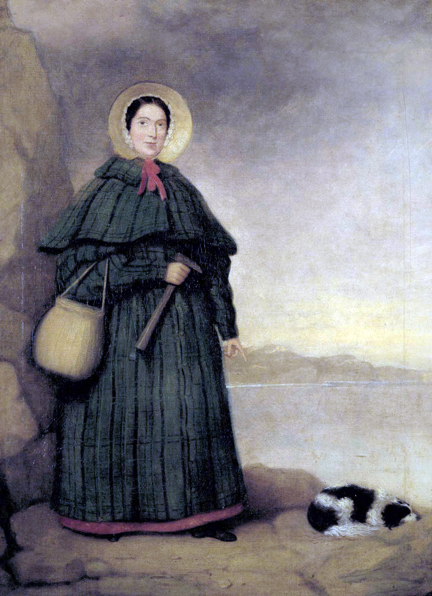
Mary Anning la cacciatrice di fossili

Slide 20
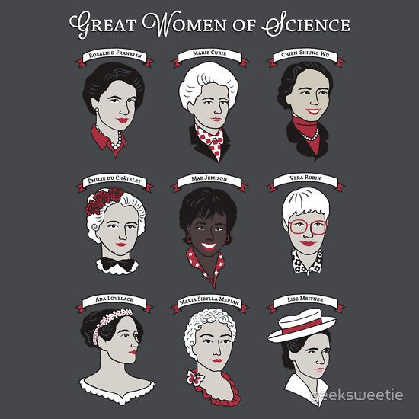

Slide 21
LIBRI
La scienza è un gioco da ragazze
Donne di scienza

Slide 22
LIBRI
Super donne che hanno fatto la scienza
Ragazze con i numeri
Le ragazze con il pallino per la matematica

Slide 23
LIBRI
Le tue antenate
Finding Wonders
Women in STEM

Slide 24
Collana DONNE NELLA SCIENZA

Slide 25
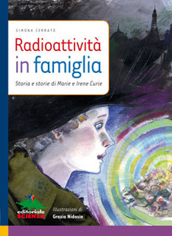
Donne nella scienza

Slide 26
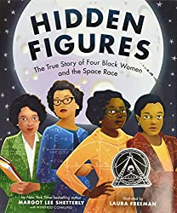

Slide 27
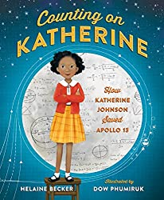

Slide 28
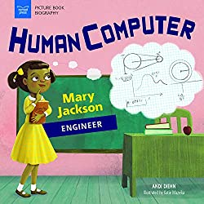
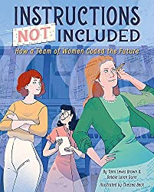

Slide 29
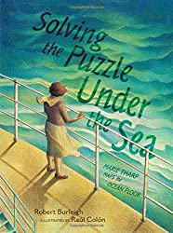
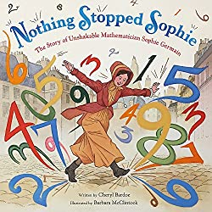
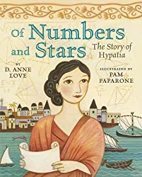
29 Children’s Books About Female Scientists

Slide 30
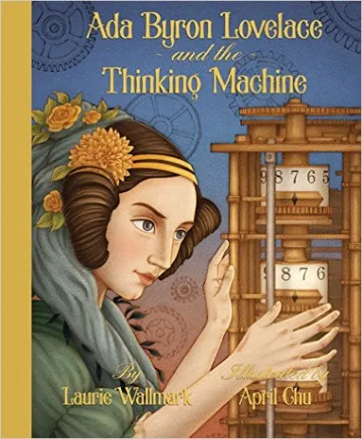
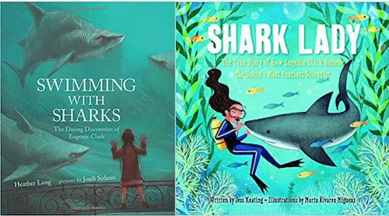
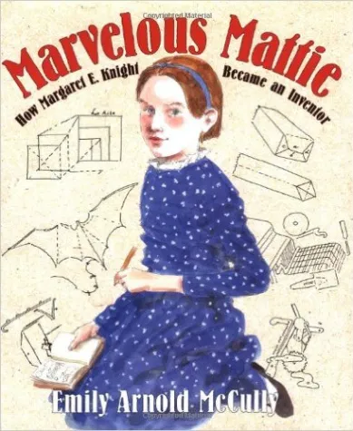

Slide 31
